Slide 1
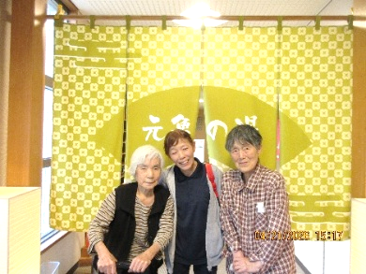
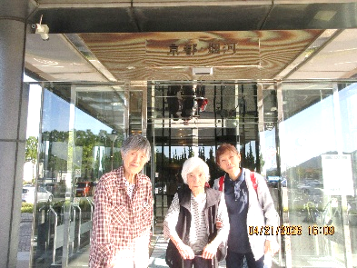
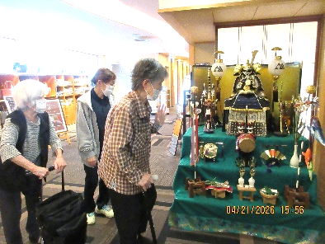


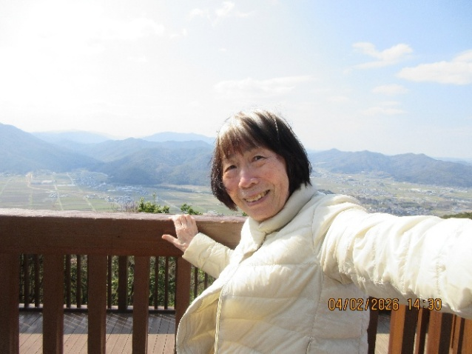
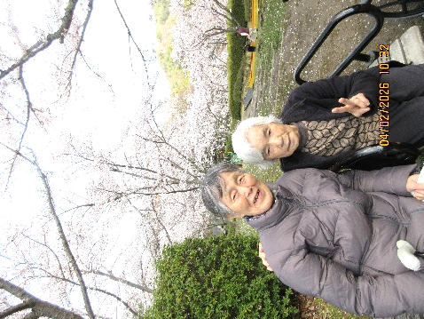
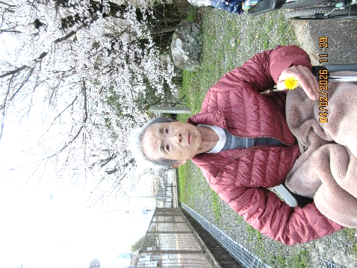


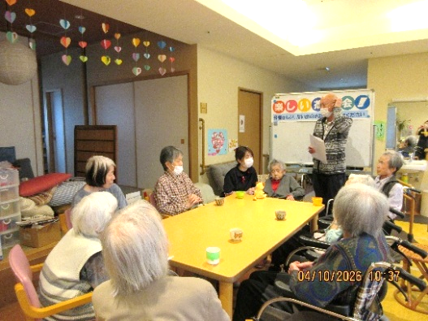
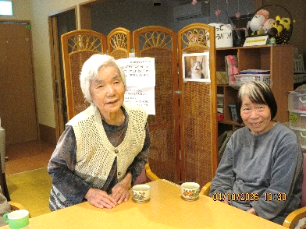
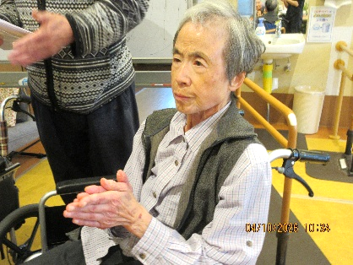

おでかけ
「温泉に行きたいわ～」という利用者さまのお声で、
今年も行ってまいりました、京都・烟河温泉！
長い廊下をどんどん歩いて温泉へ。広ーいお風呂に「気持ちいいね～」と
皆さん笑顔でいっぱいです☆「奥さん私も」と利用者さまが職員の背中を
流して下さいました。ゆっくり温泉を楽しみ、大満足でした！
グループホーム
亀岡清泉荘通信
お花見
桜が咲いてくると、わくわくしますね！昨年は体調が良くなくて見に行けなかった方も、今年は一緒に行けて大感激されていました。
お花見ついでに、霧のテラスへ！良い眺めに感激のポーズ♪
皆さんの笑顔がたくさん見られ、とっても楽しいお花見になりました。
春号
回想法
グループホームの利用者さまは、皆さん穏やかで、職員や他の利用者さまを気遣ってくださる
優しい方が多いです。回想法では、皆さんに集まっていただき、懐かしい思い出を話し合います。
自己紹介をして、好きな食べ物を発表！今回のテーマは「春の思い出」。
「春の思い出といえば？」お茶やお菓子を楽しみながら、話がはずみました♪
あまりお話されない方もなんだかとっても楽しそう！
グループホームで皆さん仲良く穏やかに過ごされていること、とてもうれしく思えた時間でした。
令和８年5月19日
発行：亀岡清泉荘
亀岡市曽我部町南条下河原8番
☎0771-22-８239

Slide 2

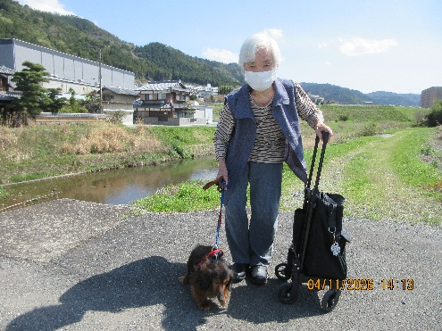
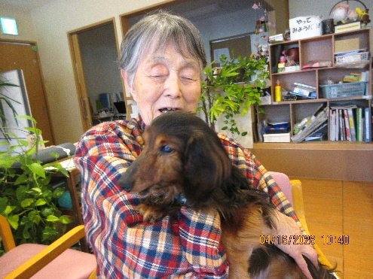
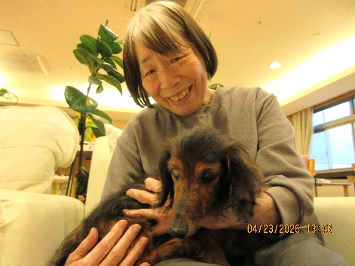


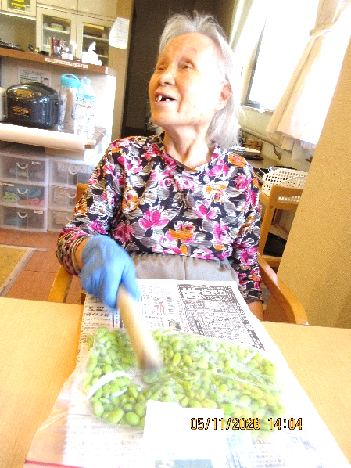
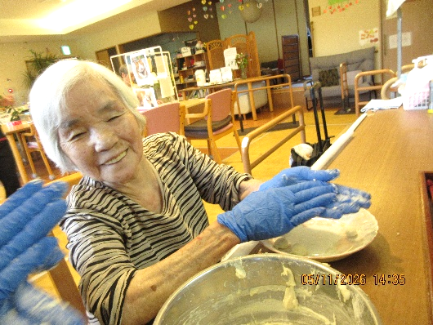
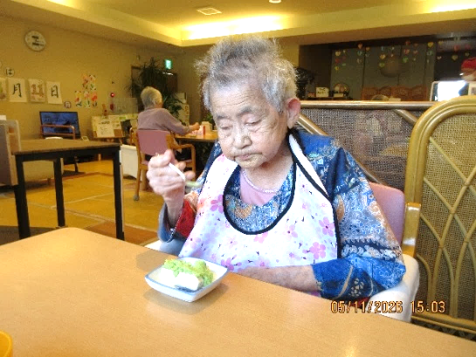

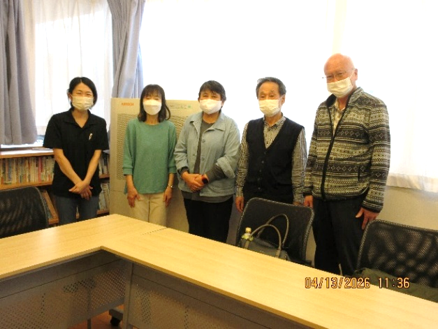

新しい仲間！
4月から日本アニマルトラストさんより、お預かりして、トライアル中の保護犬、
ミニチェアダックスフンドの吟（ぎん）ちゃんです。
しっぽを振りながら歩くかわいい姿や、ふわふわのぬくもり♡
職員も、利用者さまも癒されています♪
利用者さまに、ご飯をもらったり、なでてもらったりしながら、のんびり過ごしています。
ウキウキおやつの日
ウキウキおやつの日は月に1回みんなでおやつを作ります♪
今回は、白玉粉に豆腐を混ぜた、特製ずんだ餅！利用者さまも
枝豆をつぶしたり、お餅を丸めたりと、とっても楽しそう。
できあがりは、おかわりされるほど！
おいしい、おいしいと大好評でした！
家族会
利用者さまのご家族にご参加いただき、家族会を行いました。
自己紹介をしていただき、最近、幸せだなぁと思う事、グループホームに来てよかったなぁと
思う事、清泉荘へのご要望、困っていることなどを話合いました。
入居されるまでの大変だったお話や、帰りたいと
言われたら、なんて答えたらいいかなど、
職員を交え、ご家族同士で和やかに話合いました。
入居されるまでのお話や、ご家族の思いが聞けて
とても有意義な時間でした。
今回、ご都合がつかなかったご家族からも、
ご意見をいただくことができました。
皆様ご協力ありがとうございました。

